Slide 1
§4 对换

Slide 2
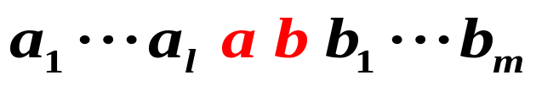
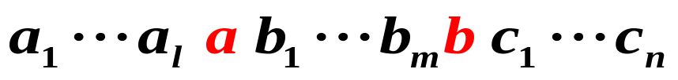
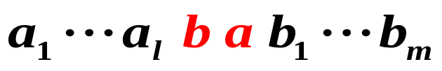
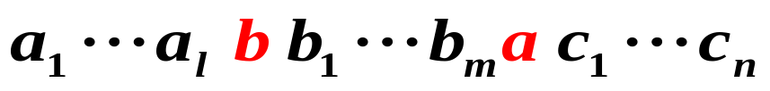
一、对换的定义
定义
在排列中，将任意两个元素对调，其余的元素不动，这种作出新排列的手续叫做对换．
将相邻两个元素对换，叫做相邻对换．
例如

Slide 3

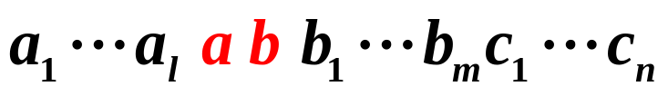
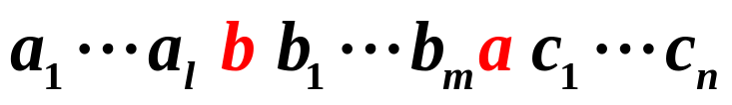
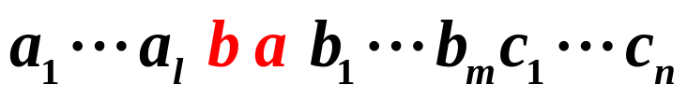

备注
相邻对换是对换的特殊情形.
一般的对换可以通过一系列的相邻对换来实现.
如果连续施行两次相同的对换，那么排列就还原了.
m 次相邻对换
m+1次相邻对换
m 次相邻对换
m+1次相邻对换

Slide 4
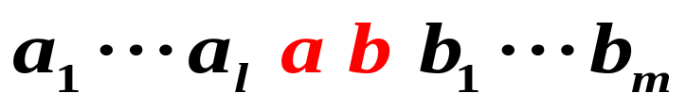
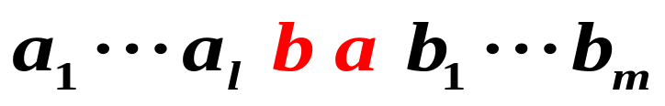
二、对换与排列奇偶性的关系
定理1 对换改变排列的奇偶性.
证明
先考虑相邻对换的情形．

Slide 5
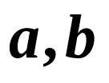
注意到除 外，其它元素的逆序数不改变.

Slide 6

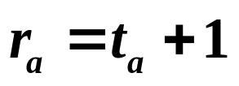
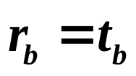


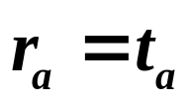
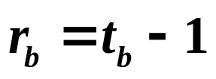

当 时， ， ， .
当 时， ， ， .
因此相邻对换改变排列的奇偶性.

Slide 7

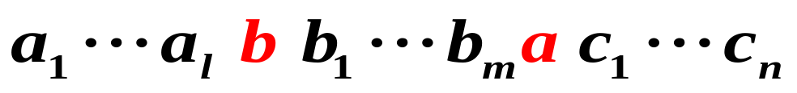
既然相邻对换改变排列的奇偶性，那么
2m+1次相邻对换
因此，一个排列中的任意两个元素对换，排列的奇偶性改变.
推论
奇排列变成标准排列的对换次数为奇数，
偶排列变成标准排列的对换次数为偶数.
由定理1知，对换的次数就是排列奇偶性的变化次数，而标准排列是偶排列(逆序数为零)，因此可知推论成立.
证明

Slide 8
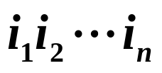
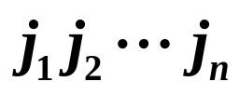
因为数的乘法是可以交换的，所以 n 个元素相乘的次序是可以任意的，即
每作一次交换，元素的行标与列标所成的排列
与 都同时作一次对换，即 与 同时改变奇偶性，但是这两个排列的逆序数之和的奇偶性不变.

Slide 9










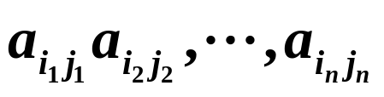
设对换前行标排列的逆序数为 ，列标排列的逆序数为 .
设经过一次对换后行标排列的逆序数为
列标排列的逆序数为
因为对换改变排列的奇偶性， 是奇数， 也是奇数.
所以 是偶数，
即 是偶数.
于是 与 同时为奇数或同时为偶数.
因此，交换 中任意两个元素的位置后，其行标排列与列标排列的逆序数之和的奇偶性不变.

Slide 10
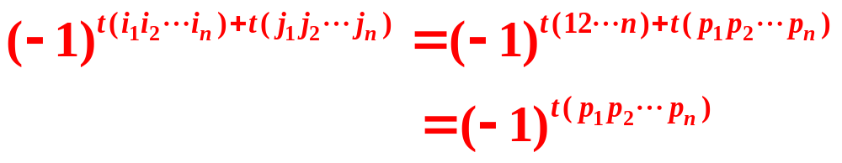
经过一次对换是如此，经过多次对换还是如此. 所以，在一系列对换之后有

Slide 11
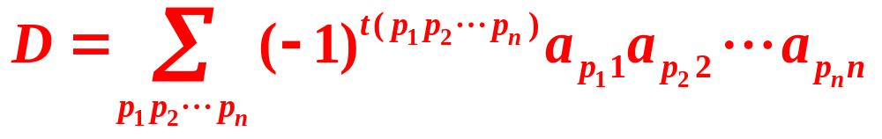
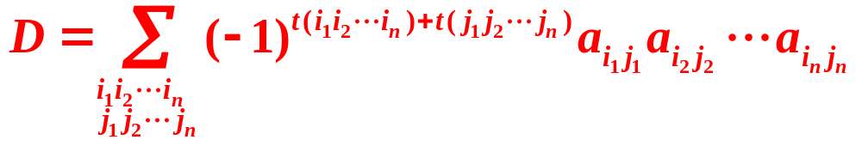
定理2 n 阶行列式也可定义为
定理3 n 阶行列式也可定义为

Slide 12
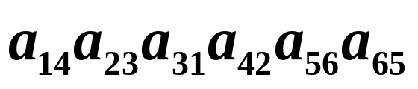
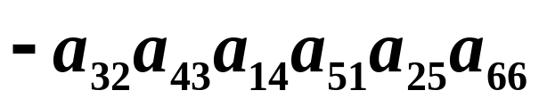
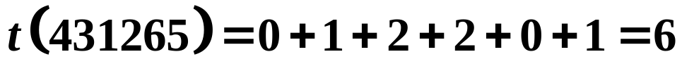
例1 试判断 和
是否都是六阶行列式中的项.
解
下标的逆序数为
所以 是六阶行列式中的项.
行标和列标的逆序数之和
所以 不是六阶行列式中的项.

Slide 13
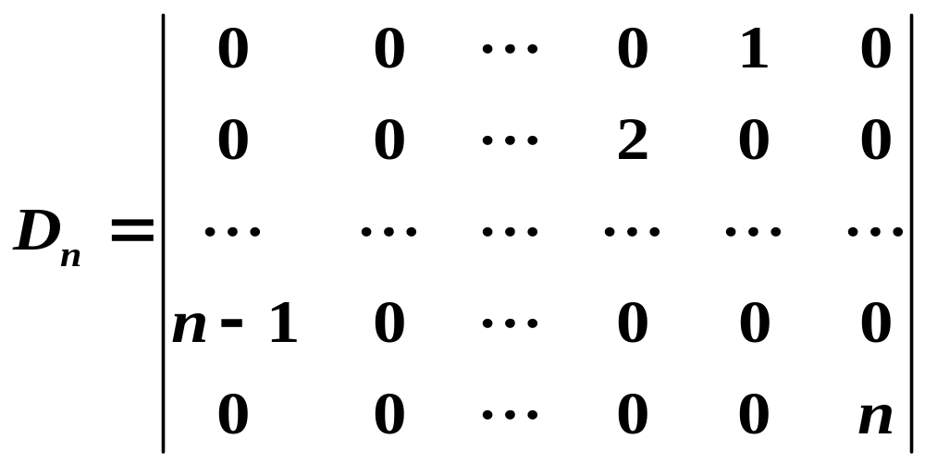
例2 用行列式的定义计算

Slide 14
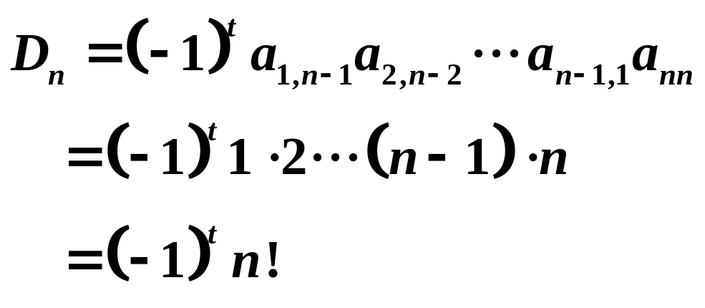
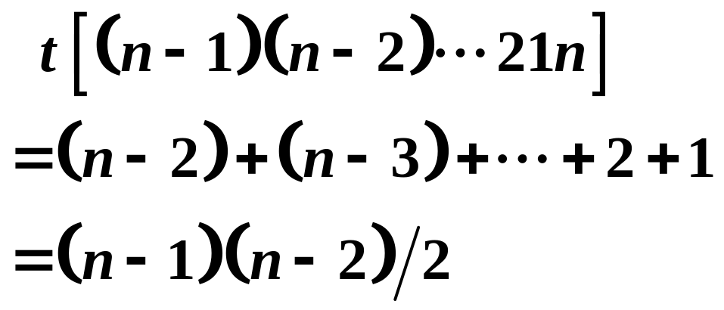
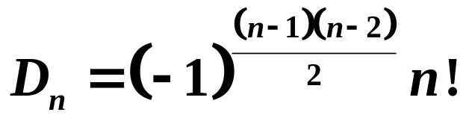
解

Slide 15

三、小结
1. 对换改变排列奇偶性．
2. 行列式的三种表示方法

